Slide 1
宇宙へようこそ
Hello, world

Slide 2
ストーリー紹介

Slide 3
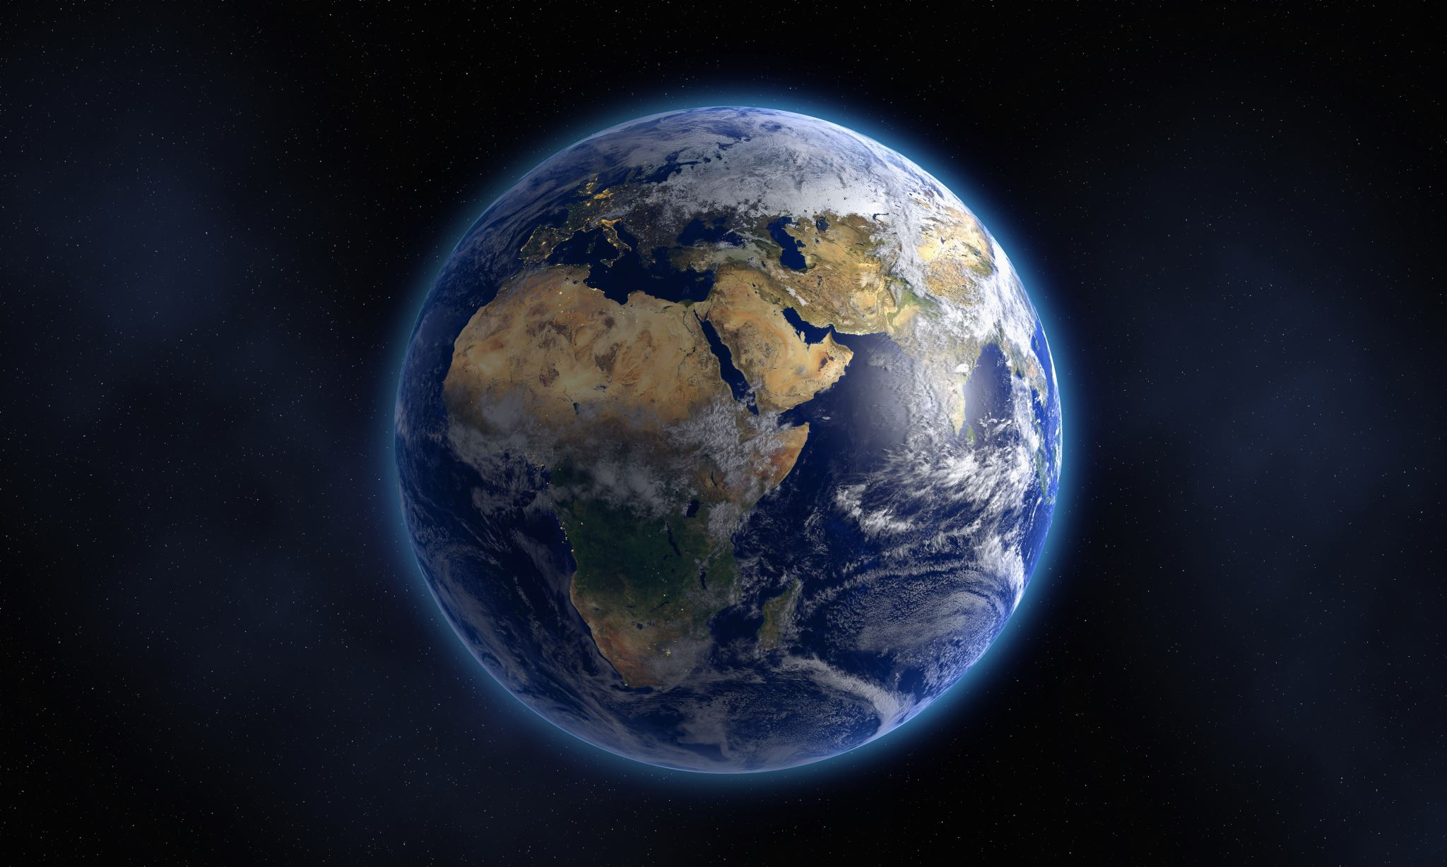
素敵な宇宙の旅へ
宇宙での快適な旅をお届けします

Slide 4
実際は・・・（＾ω＾ ）

Slide 5
宇宙船は故障してしまいます・・・（＾Ω＾ ）
ゲストには船内でミッションに挑戦してもらい
故障した宇宙船を直してもらう
クリアできた部屋数に応じて違ったエンド
（部屋数は合計４つ）

Slide 6
【全体の流れ】
①ゲストを宇宙船（4つの小部屋）に乗せる
②全員が乗ったら宇宙船を回す
③しばらく時間がたったのち、緊急事態が起こる
④宇宙船修理のミッション（ミニゲーム）が始まる
⑤時間内にクリアできた機体数に応じたエンド

Slide 7
structure
構造

Slide 8
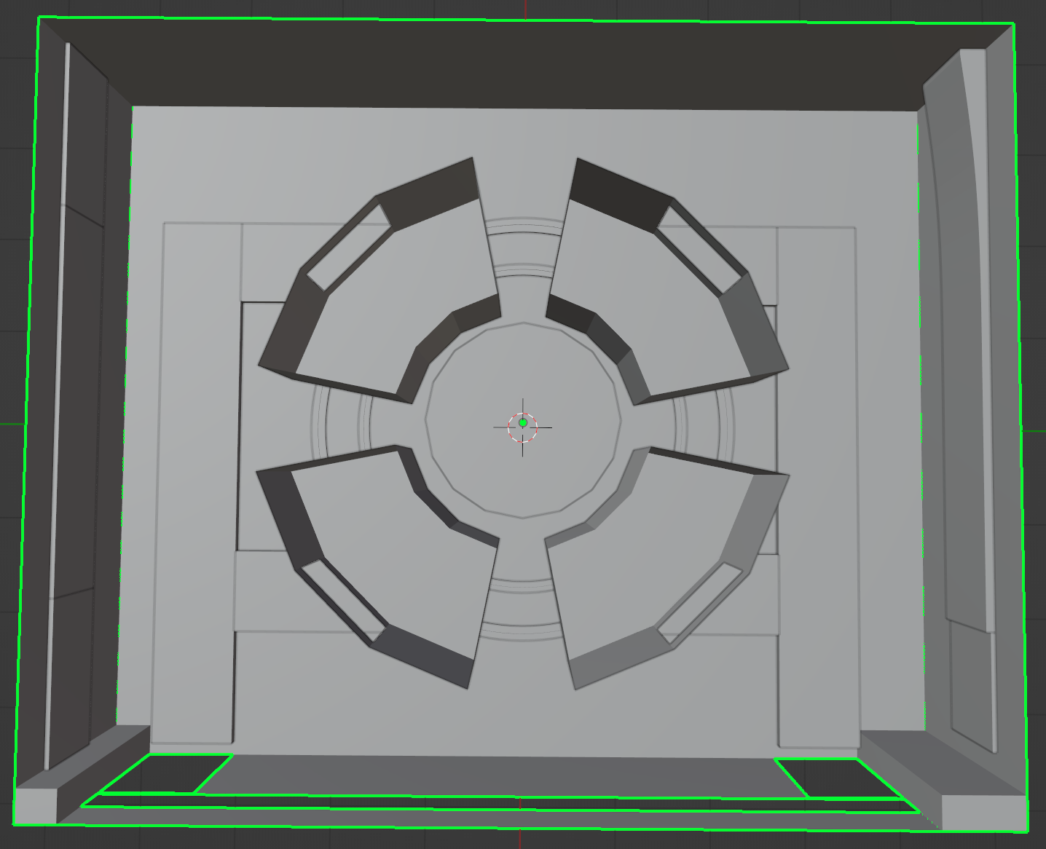
概要

Slide 9
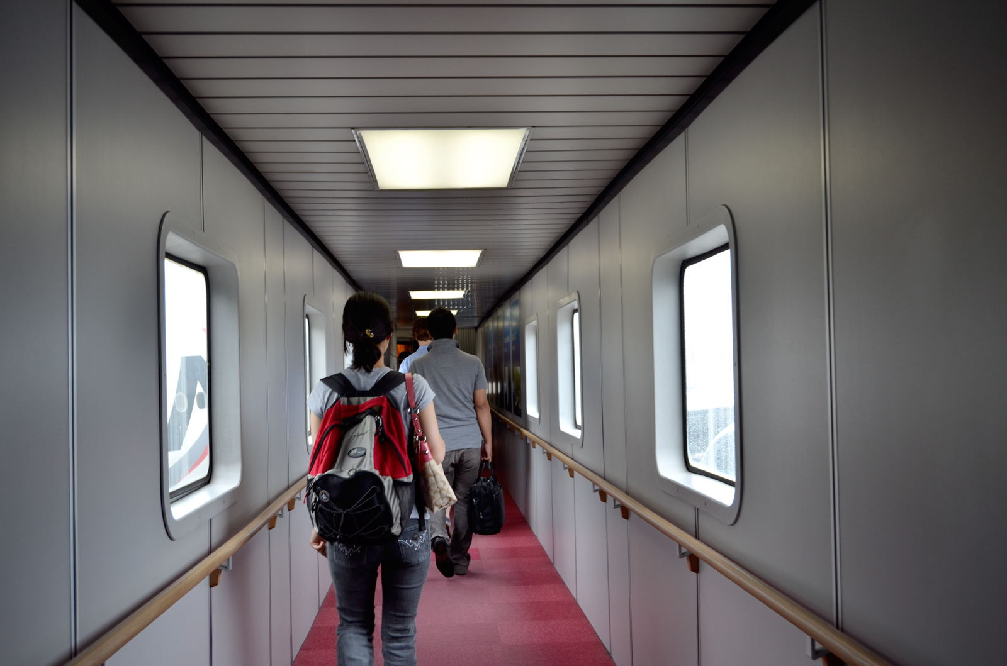
入り口
宇宙船の搭乗口
飛行機のタラップのイメージ

Slide 10
内部
宇宙船
宇宙船修理のミニゲームが隠されている。

Slide 11
出口
ミニゲームの結果によって分岐
プロジェクションマッピングを使用
(模様のない装飾を用意して、プロジェクターで投影)

Slide 12
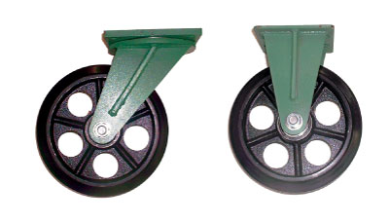
駆動部

Slide 13
レール
材質 | 木枠
固定方法 | 壁に押し当てる
本数 | 2本(内側、外側)
形状 | 円形(加工が大変)

Slide 14
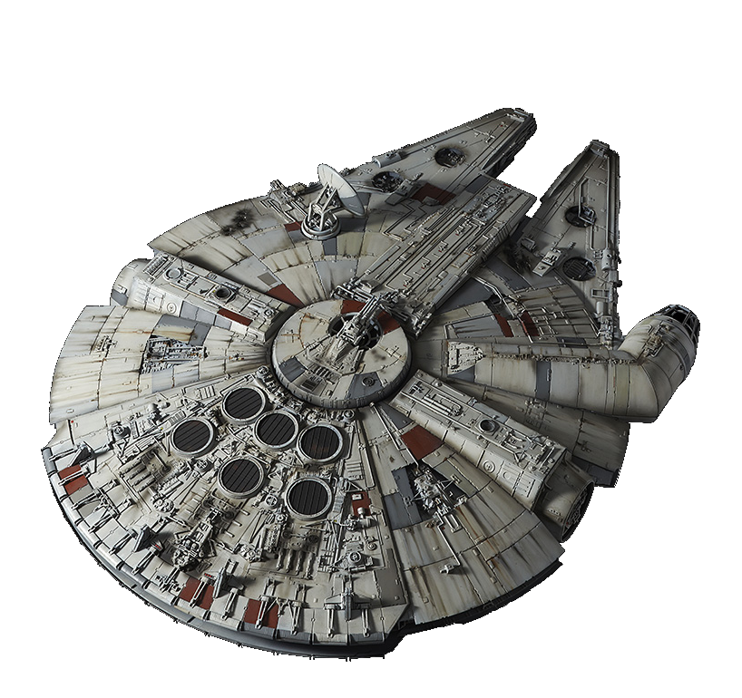
動力
人力!!
必要人員: 4~8人

Slide 15
必要な人員
動力 | 4~8人
映像 | 1~2人
受付 | 1人
案内 | 3~4人

Slide 16
Let’s 宇宙旅行!!
Thank you for listening.
宇宙はwi-fi free.

